Slide 1
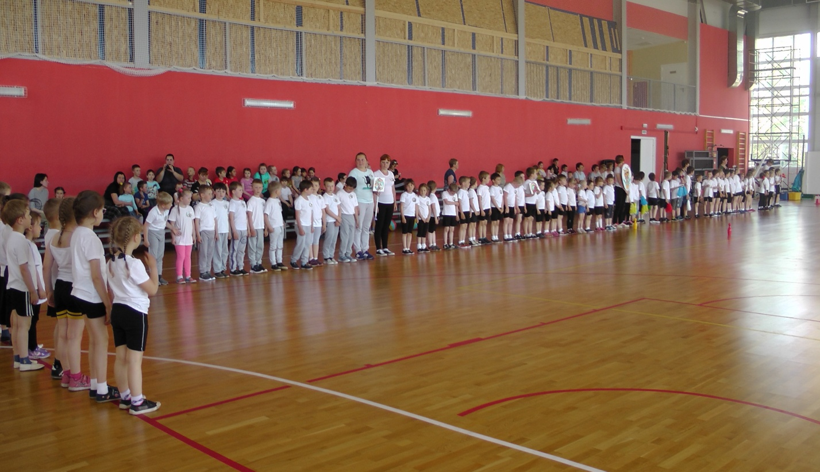
Проект физкультурно – оздоровительный
«О, спорт! Ты – зодчий»
Государственное казённое общеобразовательное учреждение для детей сирот и детей, оставшихся без попечения родителей «Осташковский детский дом»
  Подготовила
  инструктор по физической культуре
  Бровцева Галина Борисовна
2017-2018

Slide 2
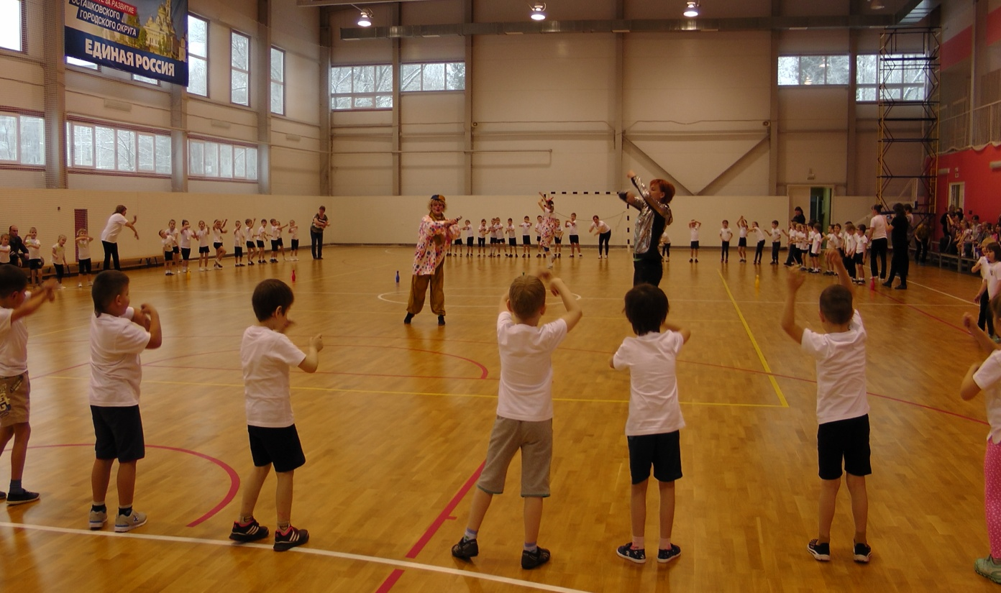
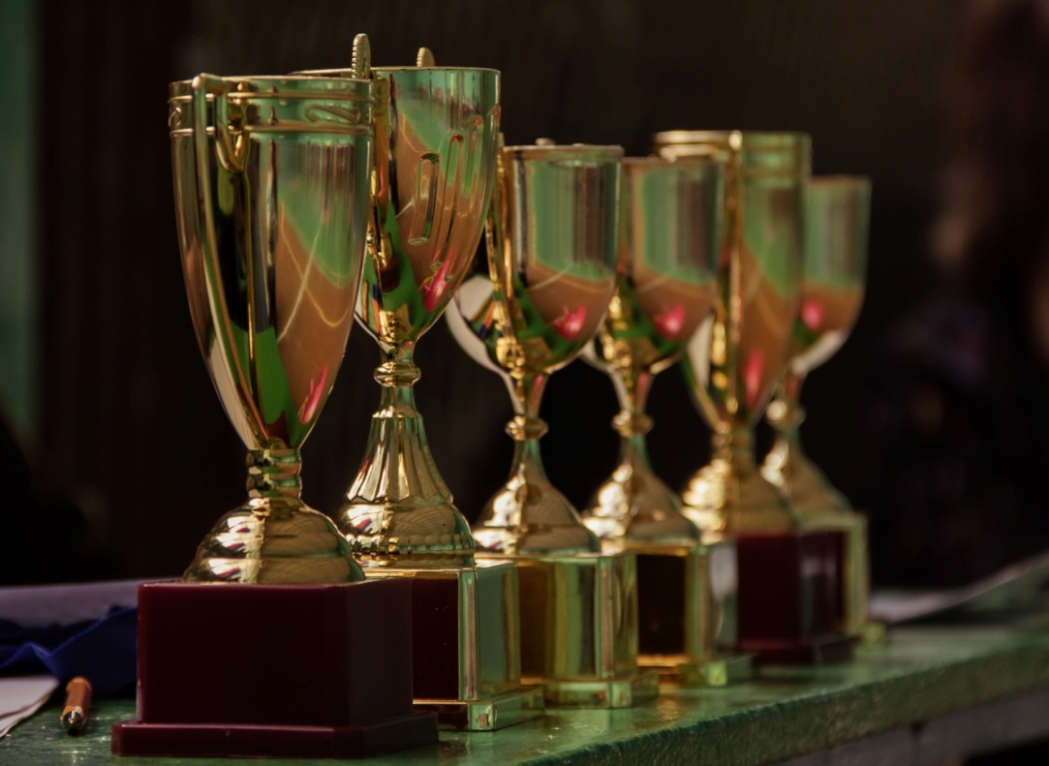
Вечное движение – это Спорт!

Slide 3
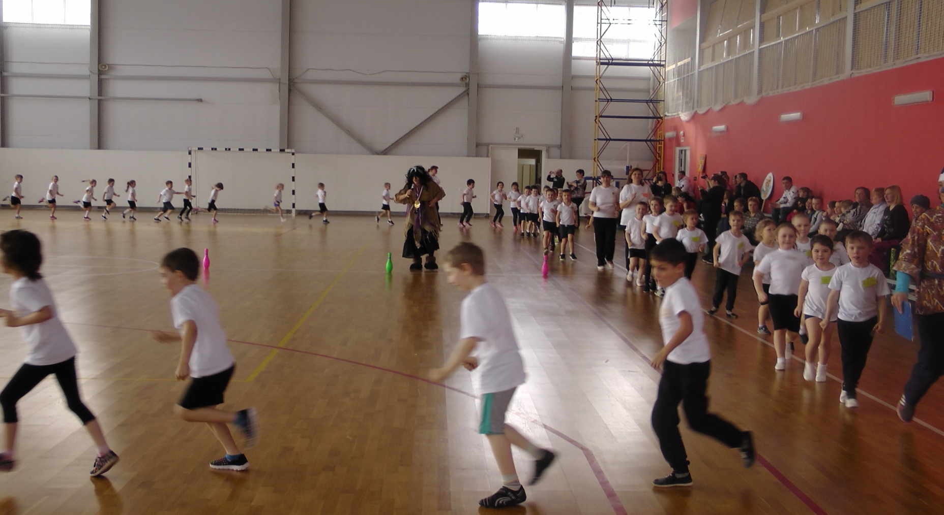
Участники проекта: воспитанники группы компенсирующей направленности и воспитанники дошкольных групп муниципальных детских садов, воспитатели, педагог- психолог, музыкальный руководитель, родители, детский отдел центральной библиотеки.

Slide 4
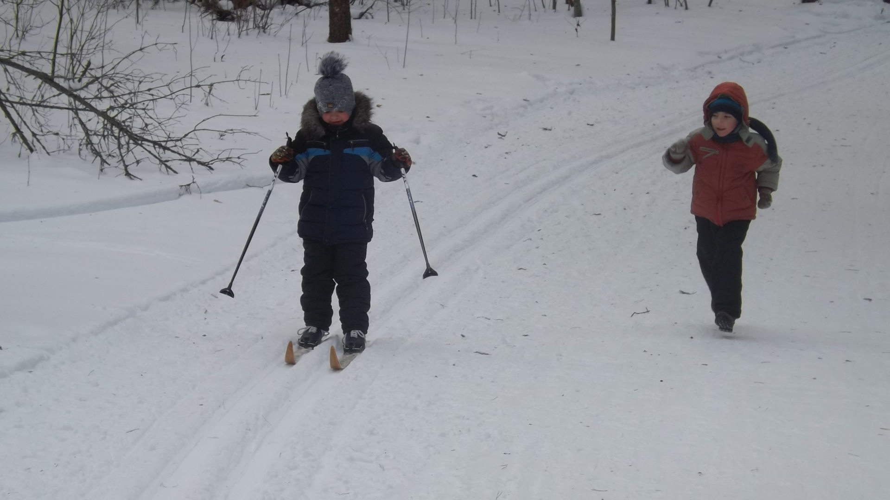
Цель: Приобщение дошкольников к спорту, развитие желания вести здоровый образ жизни.

Slide 5
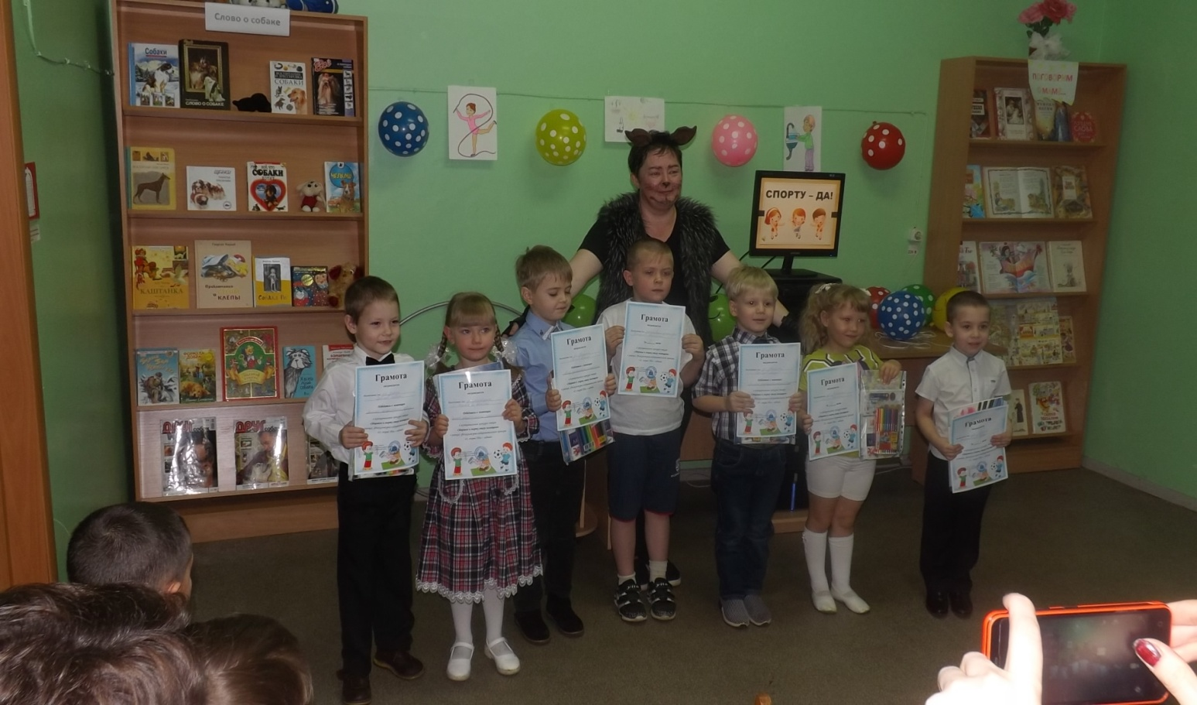
Организация деятельности в рамках проекта.
Работа с детьми:
Октябрь. Участие в конкурсе чтецов на тему спорта
«Здоровью и спорту стихи посвящаю»
Наш конкурсант Анатолий Смирнов занял 2 место

Slide 6
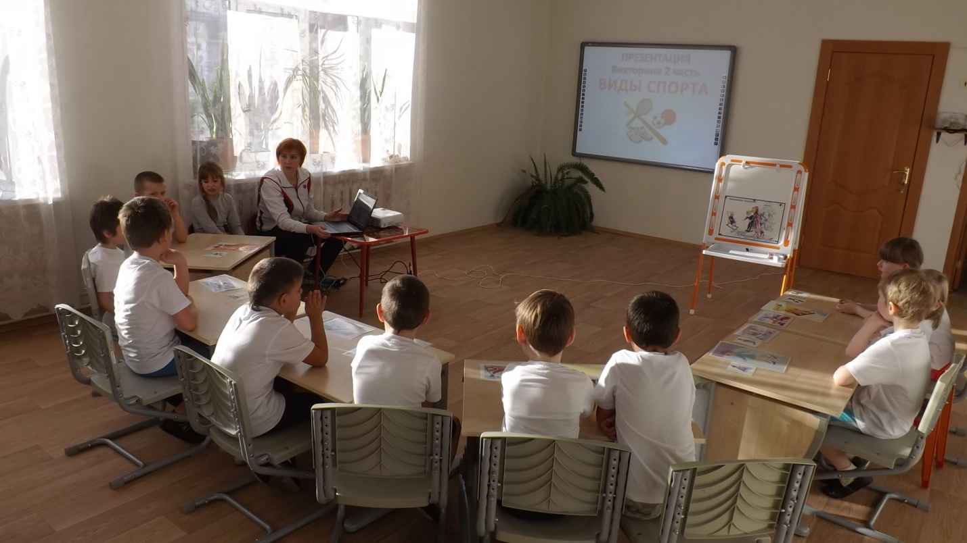
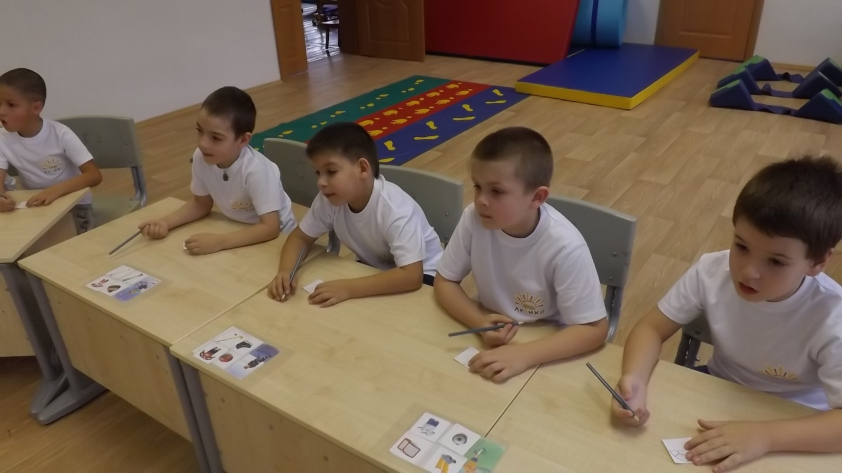
Интегрированные занятия

Slide 7
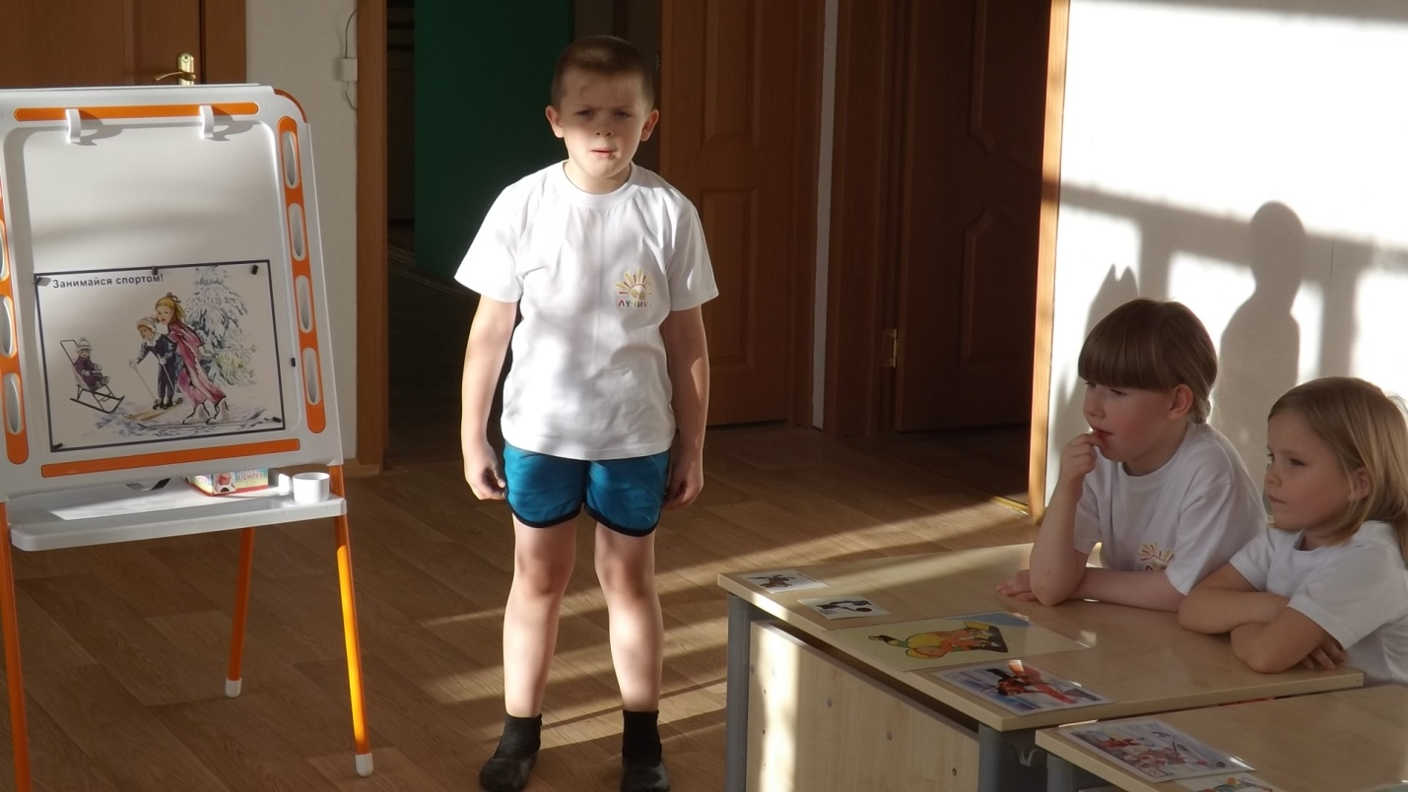
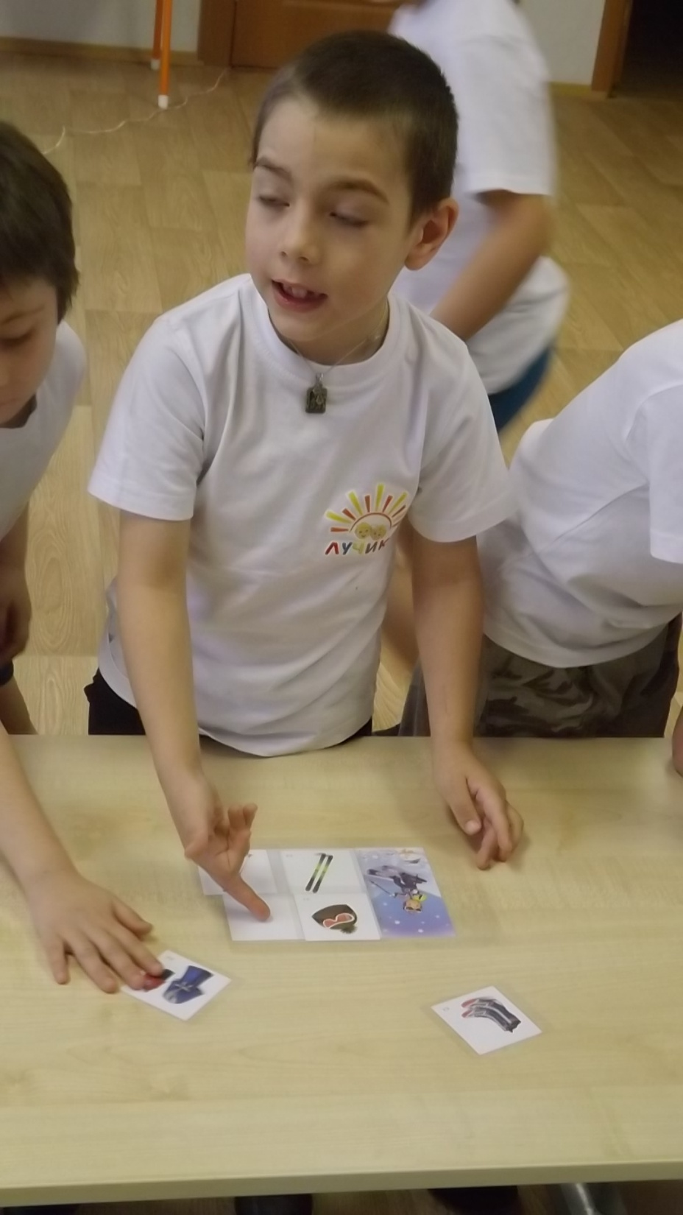
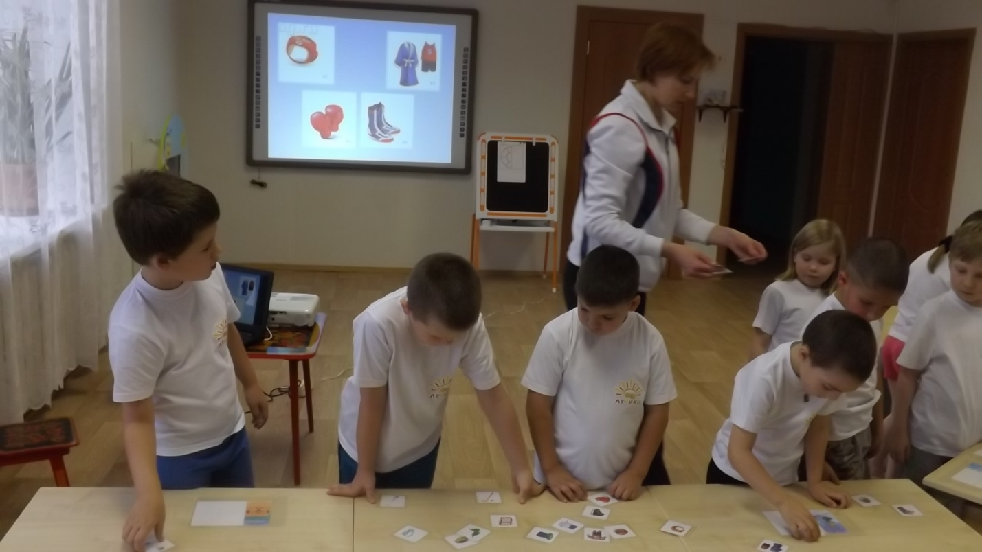

Slide 8
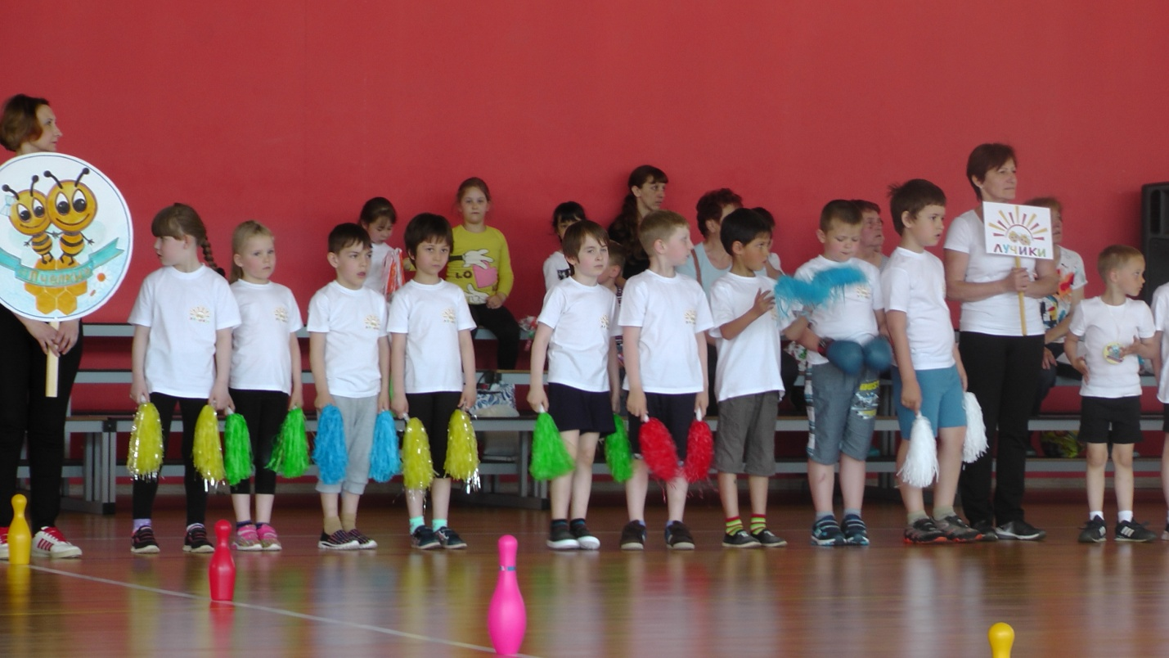
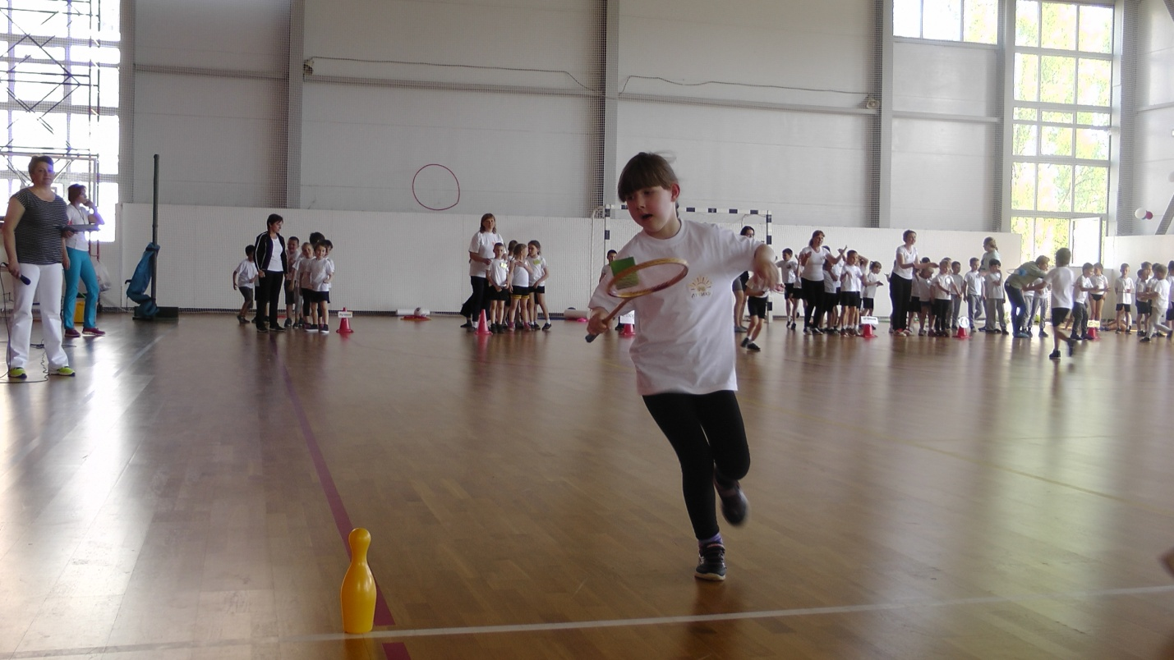
Участие в спортивных соревнованиях

Slide 9
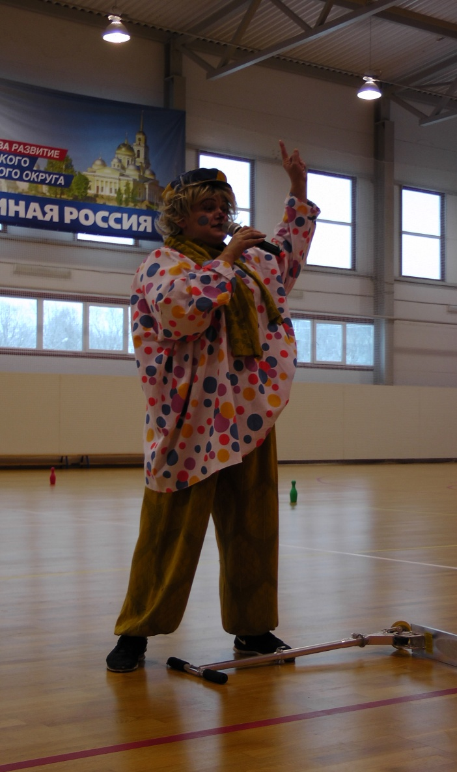
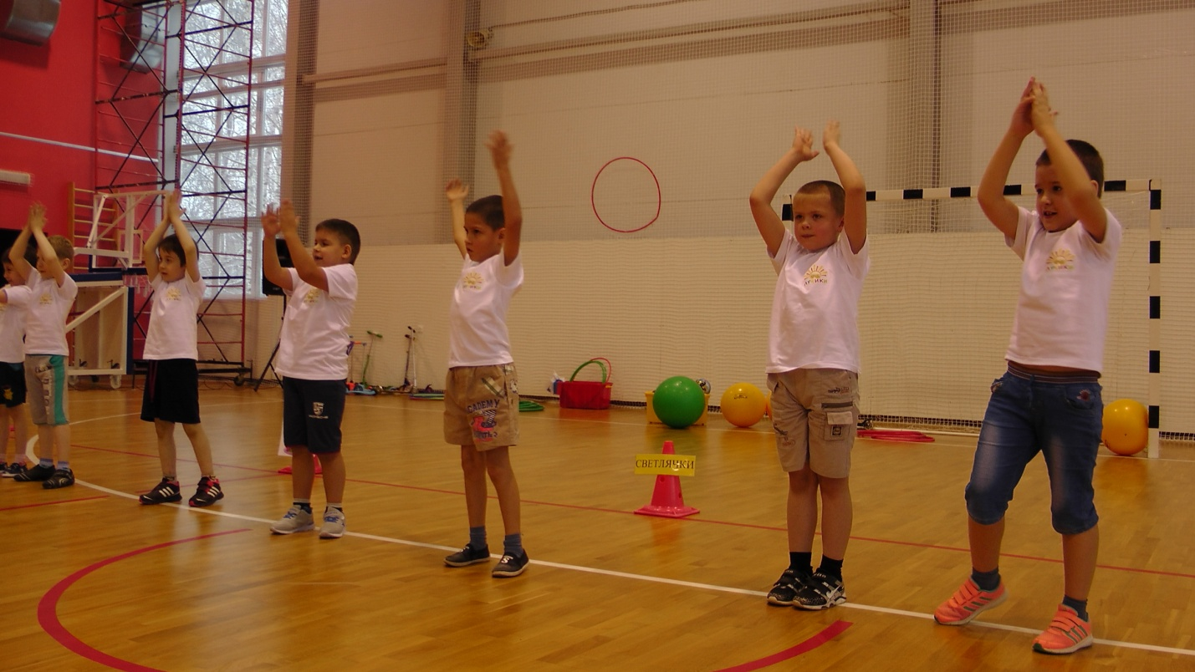
Ноябрь.
Спортивные соревнования
«Мы со спортом крепко дружим!»

Slide 10
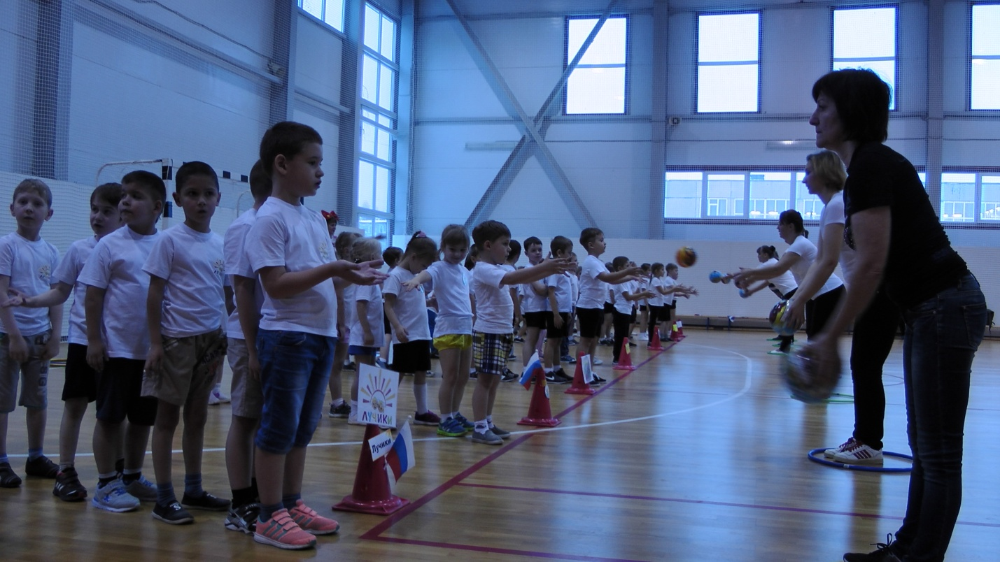
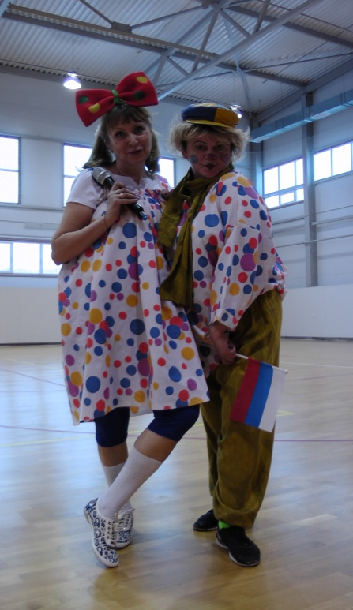
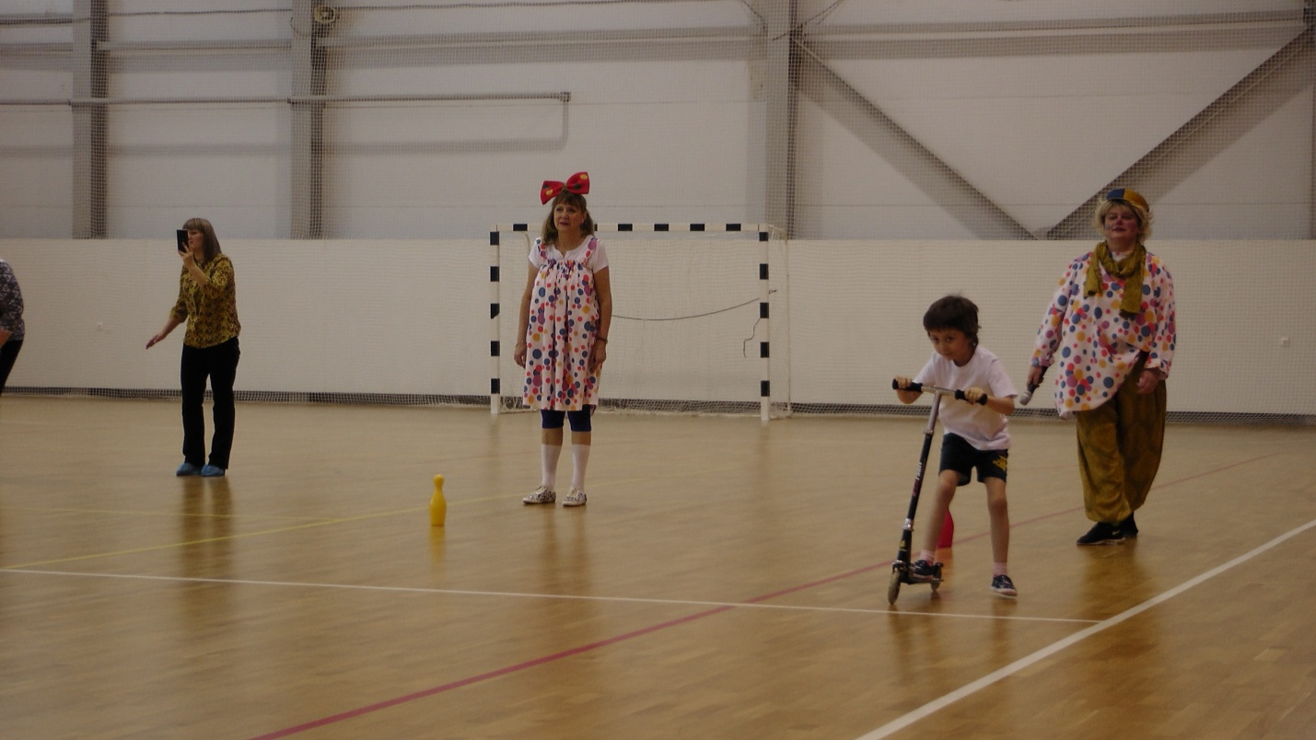
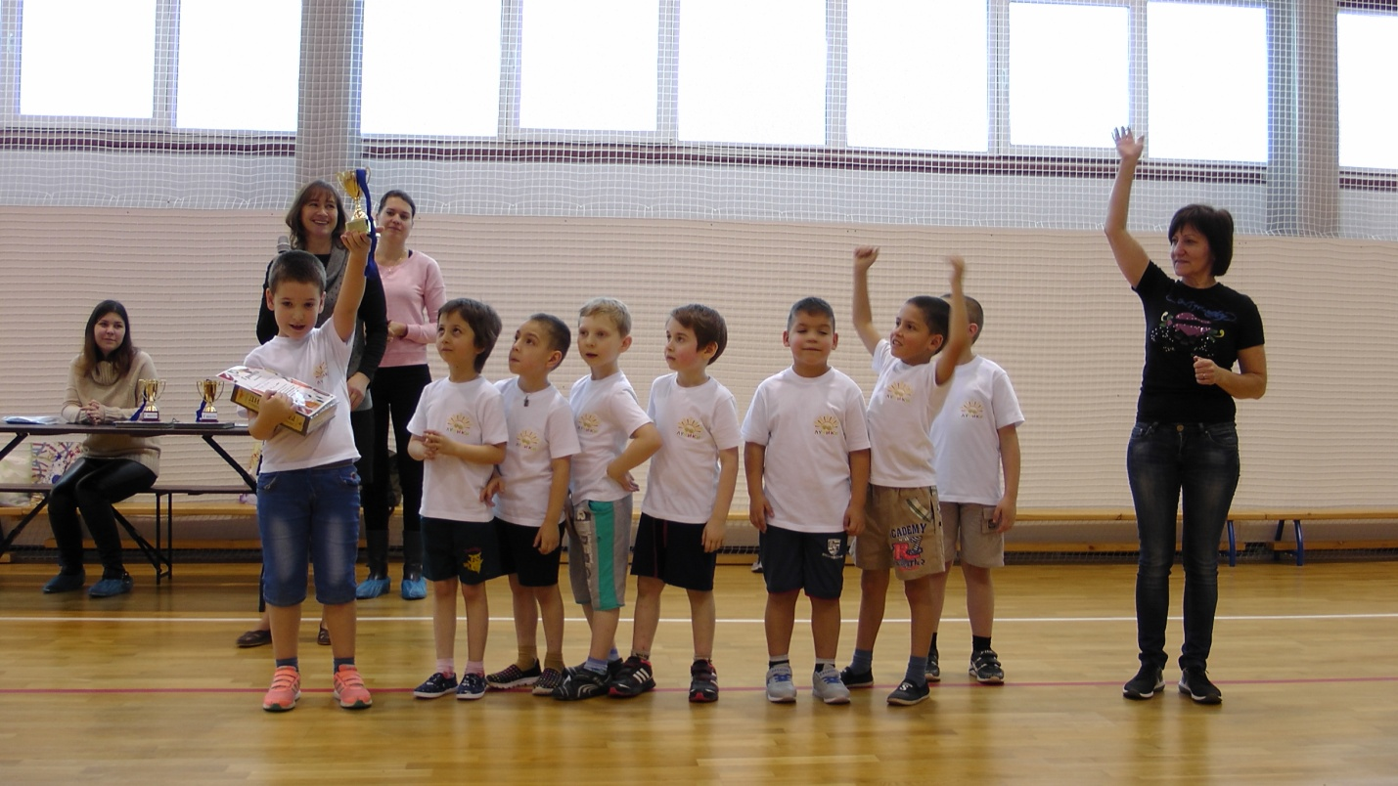
Наша команда «Лучики» заняла 2 место

Slide 11
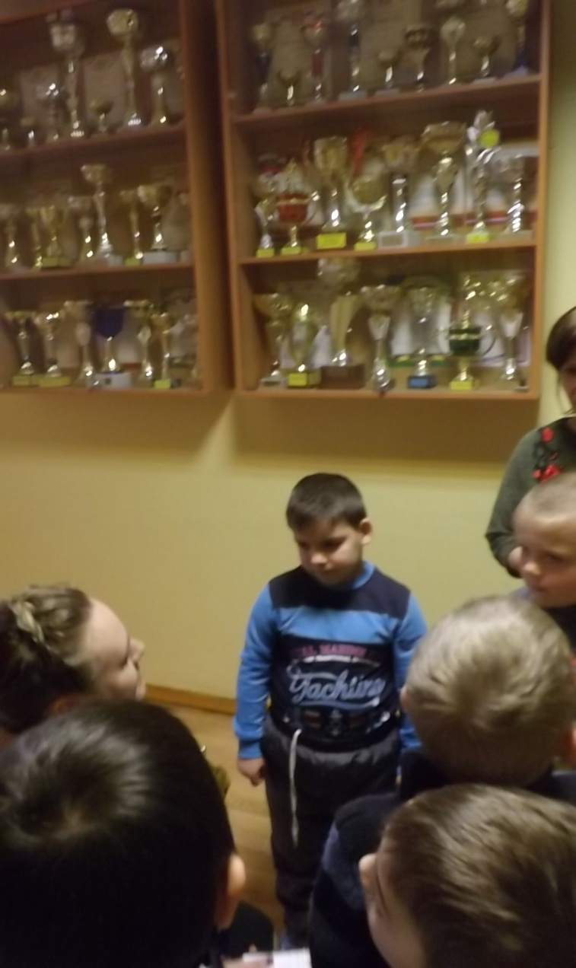
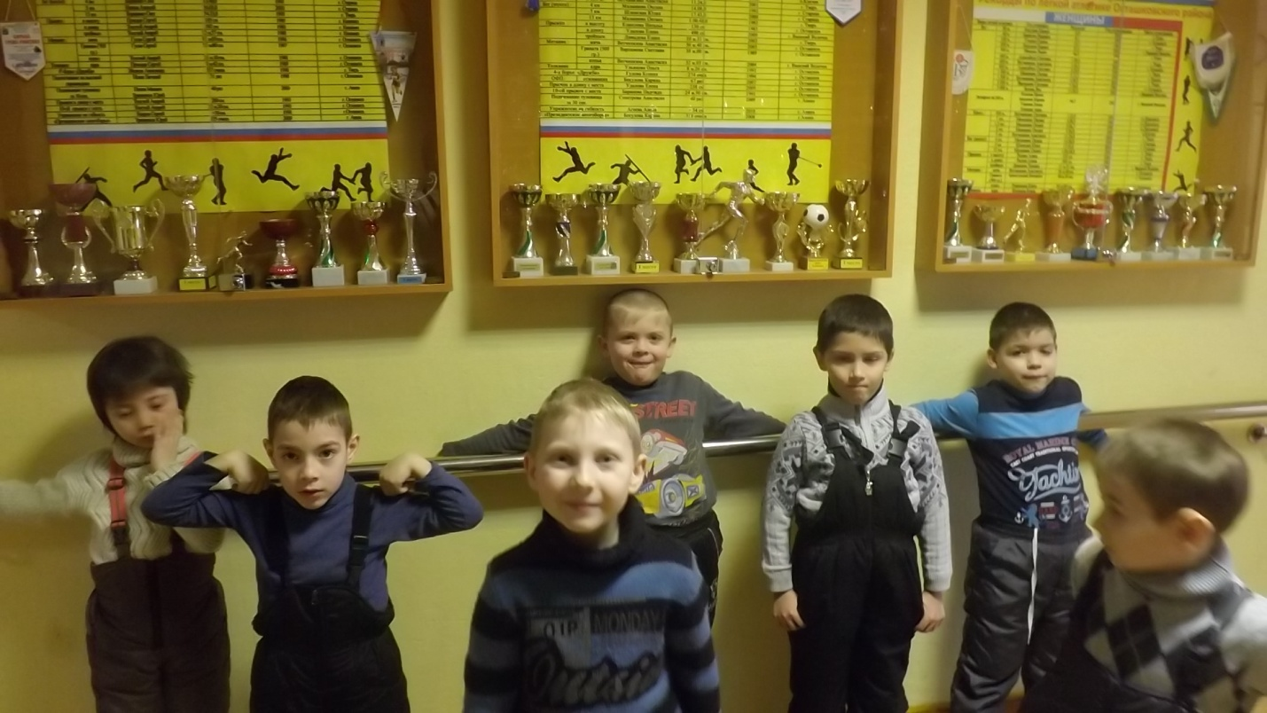
Декабрь
Экскурсия мини – музей «Спортивные награды» Гимназия №2

Slide 12
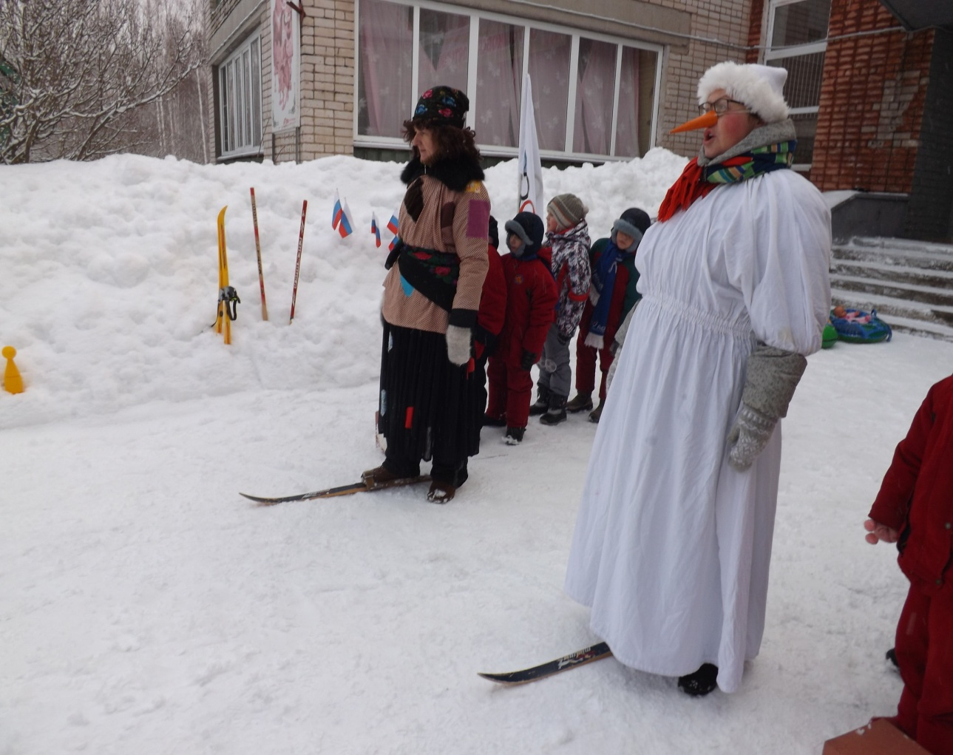
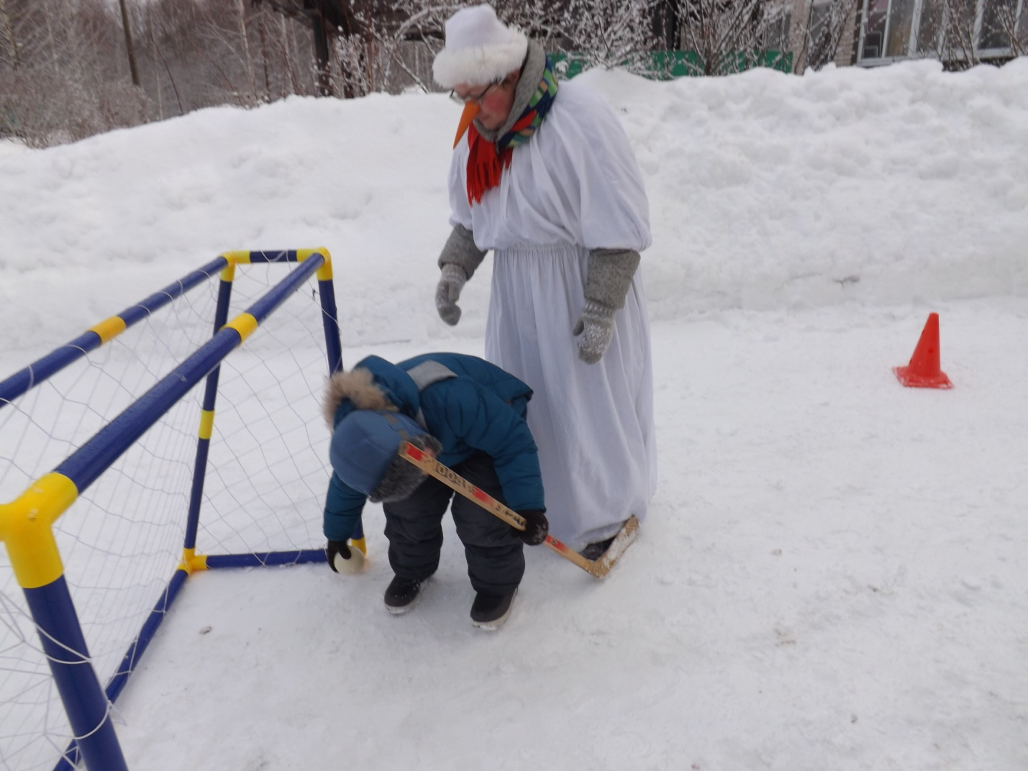
Январь. Малые зимние Олимпийские игры в ДОУ

Slide 13
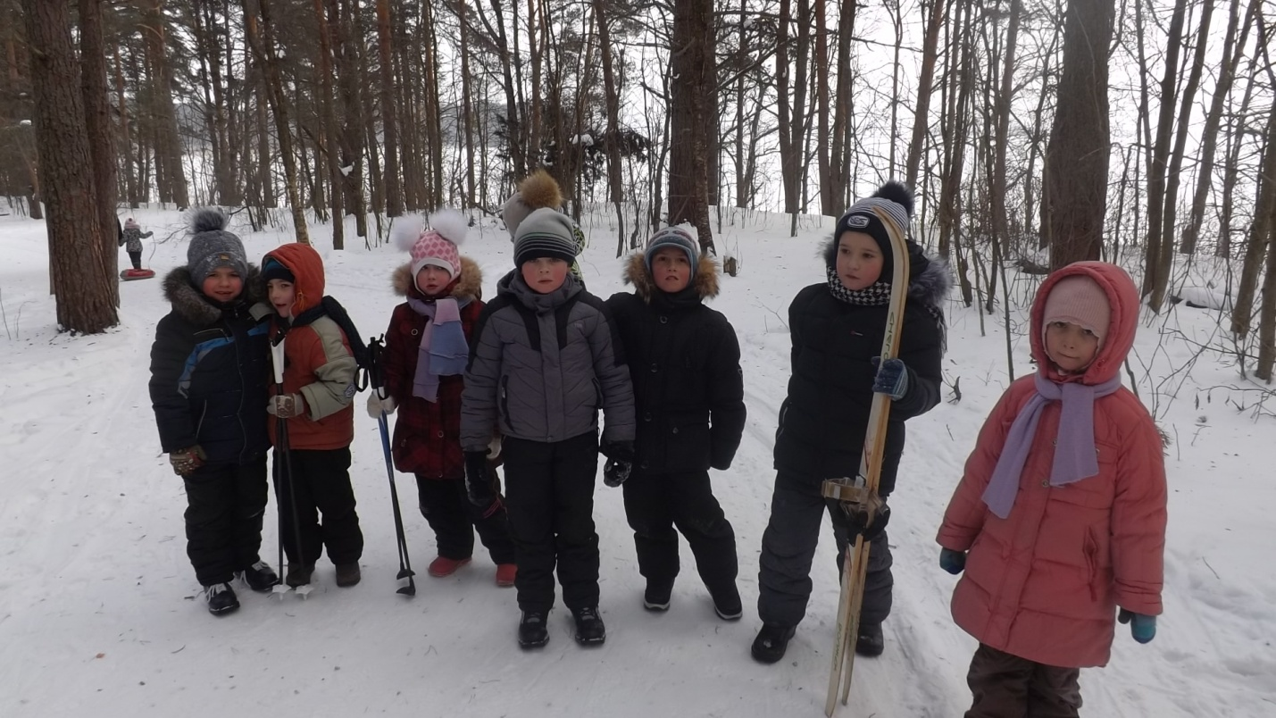
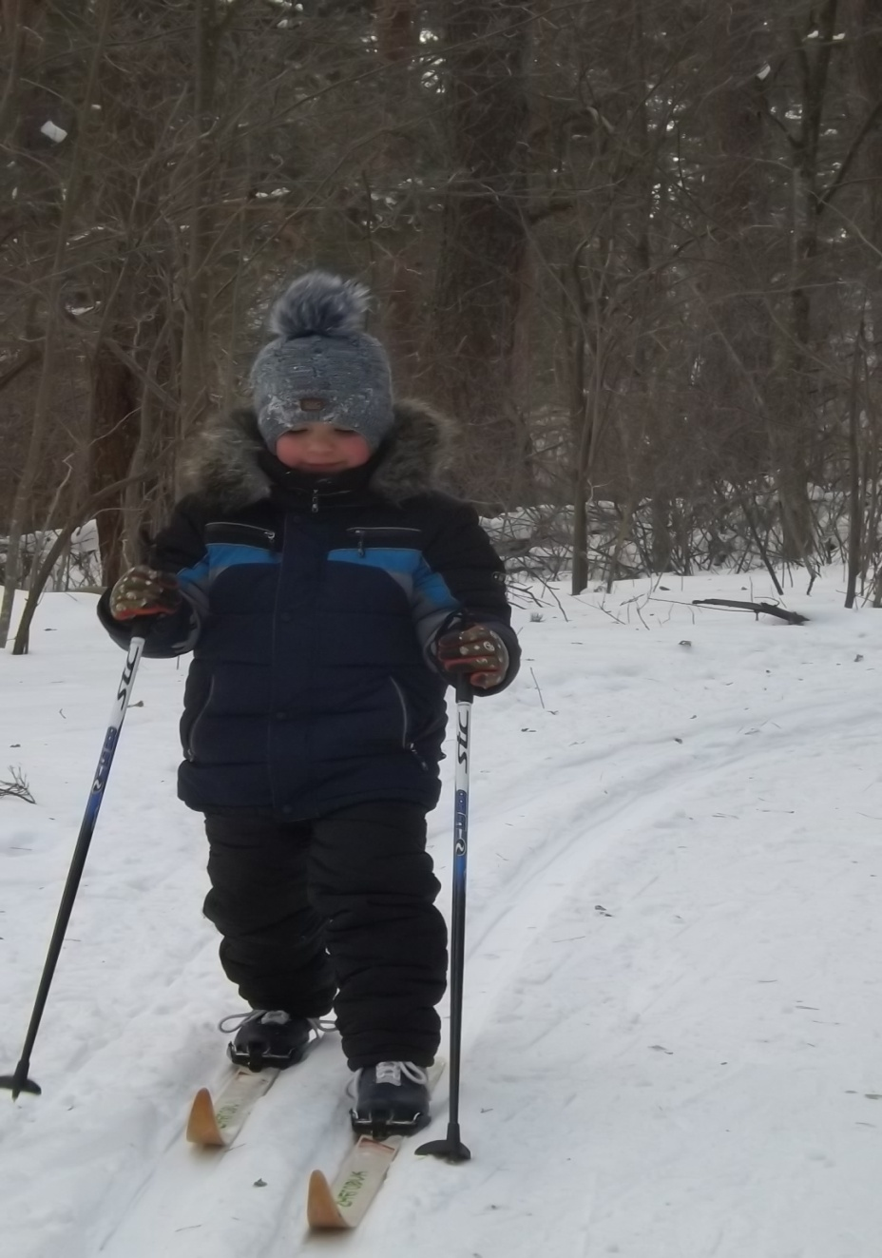
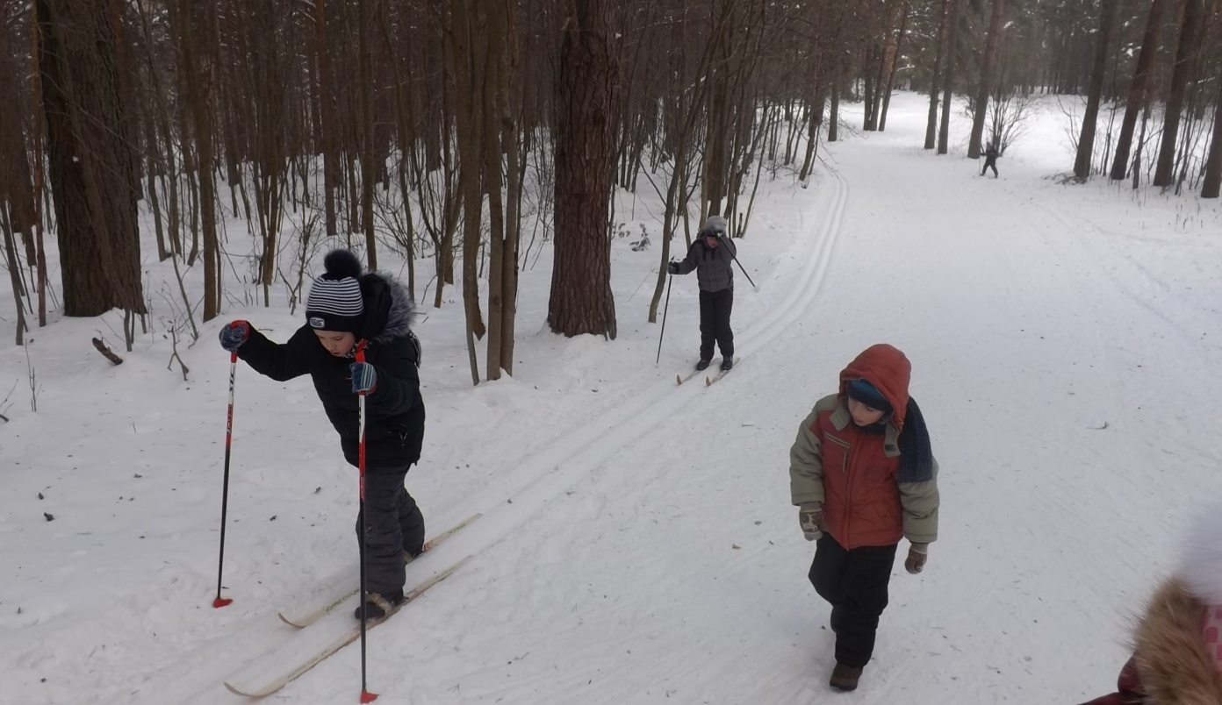
Поход на о.Кличен

Slide 14
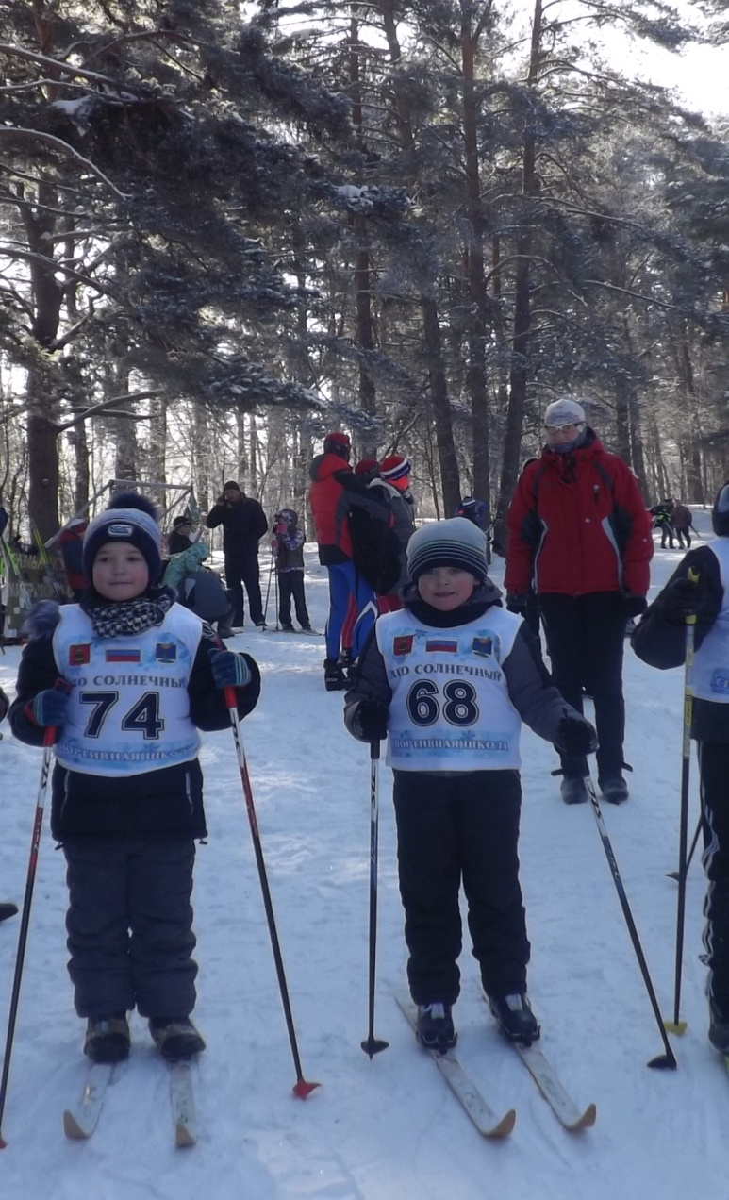
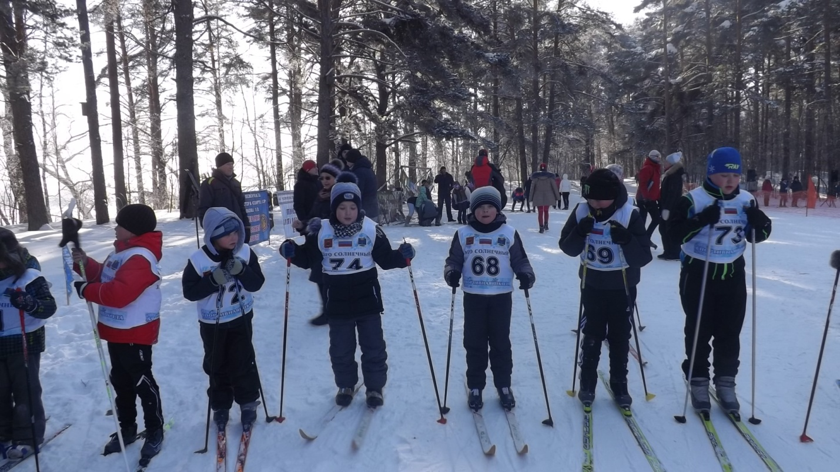
23 февраля
Участие в традиционном лыжном празднике, памяти МС СССР Зетюкова Э.В. (сладкий забег) о. Кличен

Slide 15
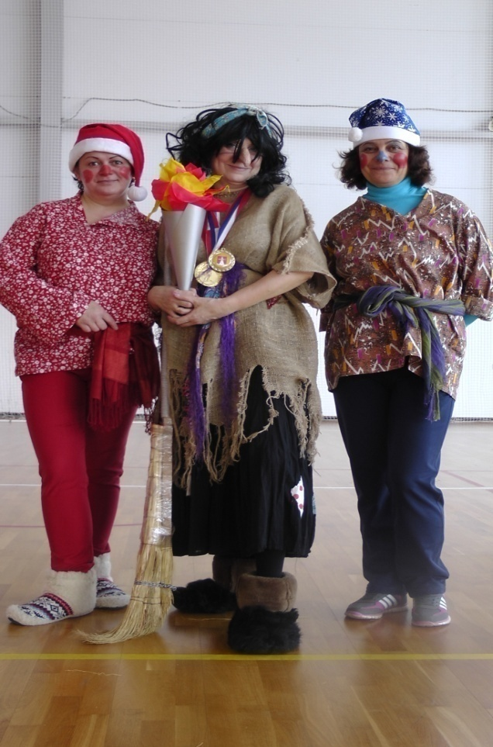
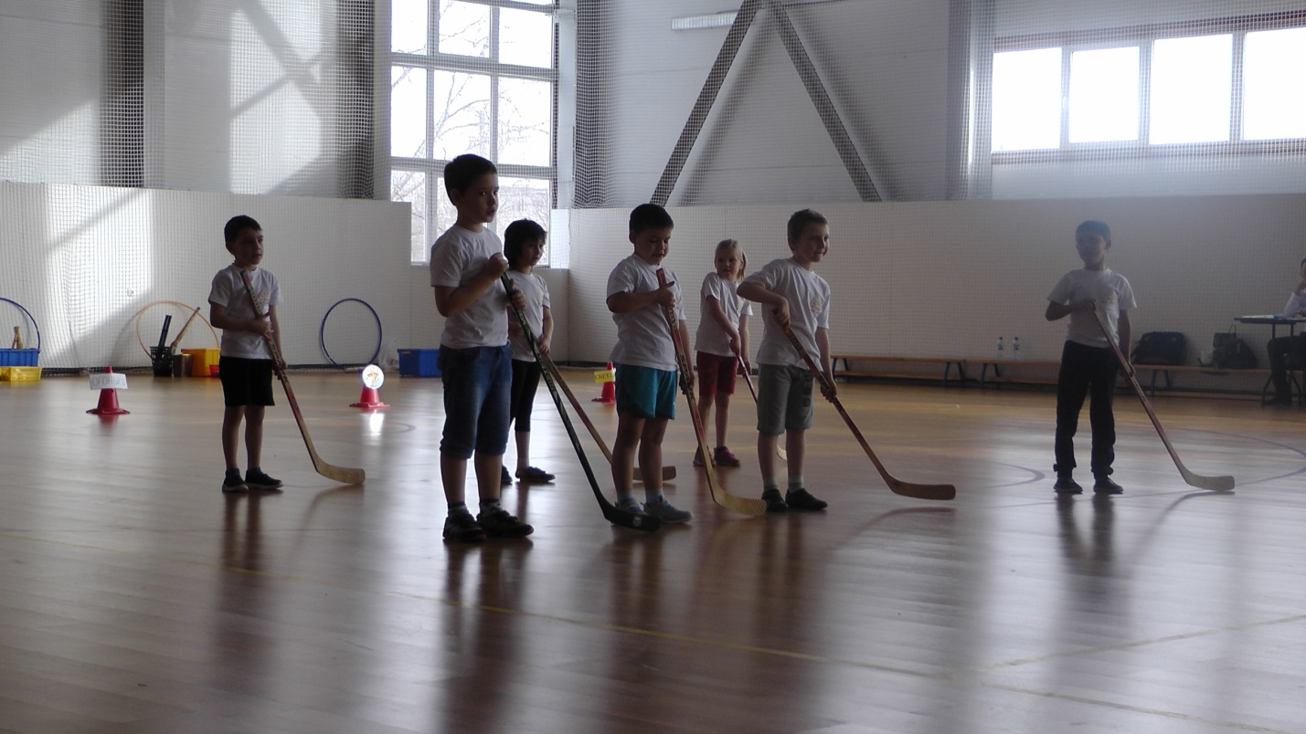
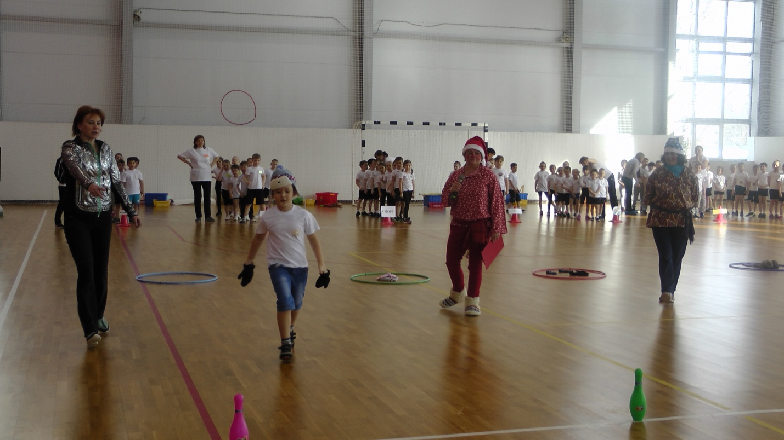
Малые зимние Олимпийские игры среди ДОУ г.Осташков
Спортивный комплекс города.

Slide 16
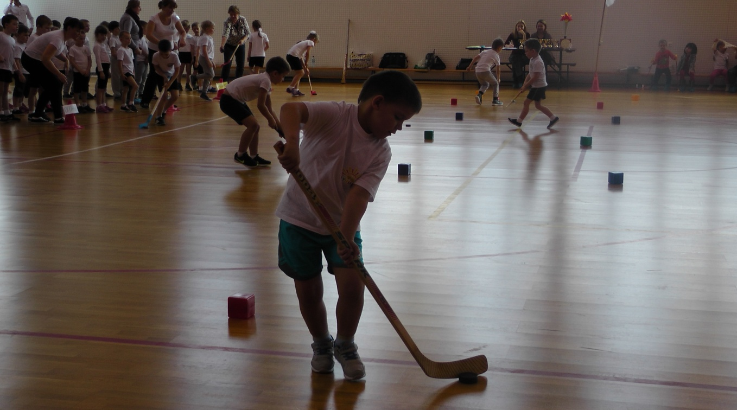
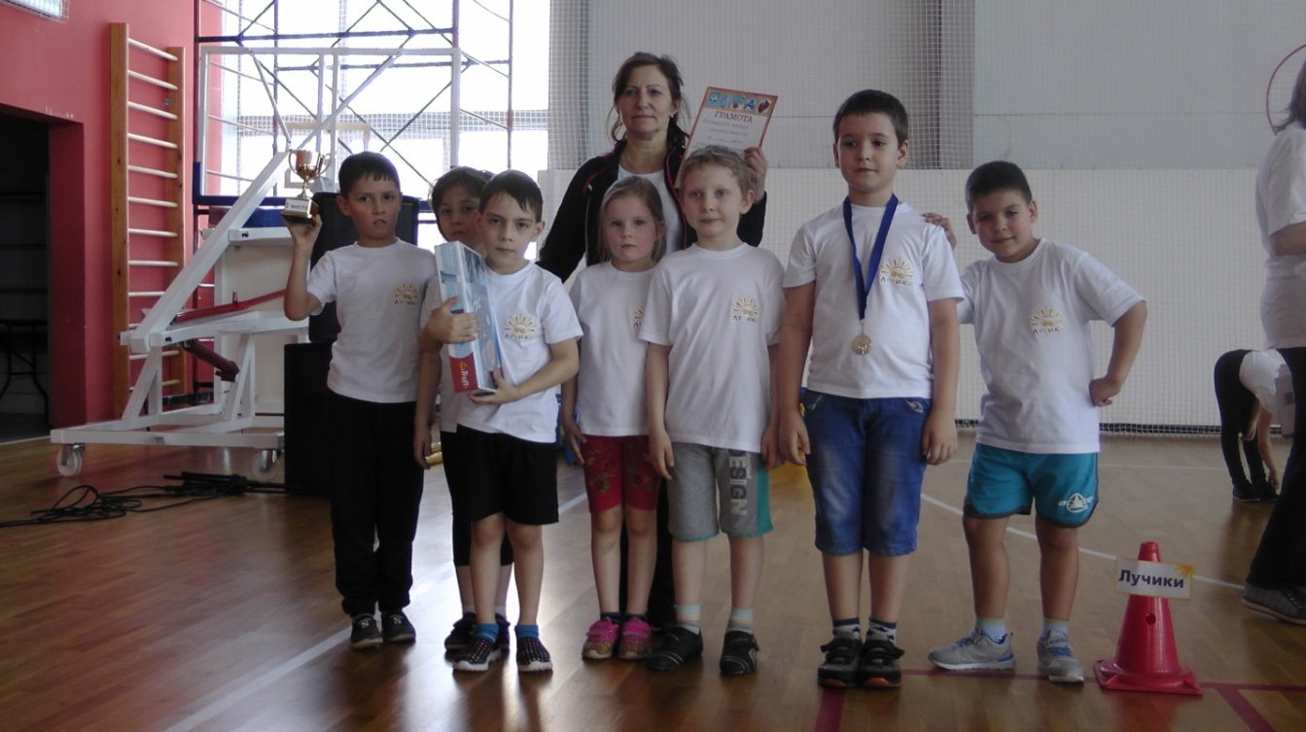
Наша команда «Лучики» завоевала
2 место

Slide 17
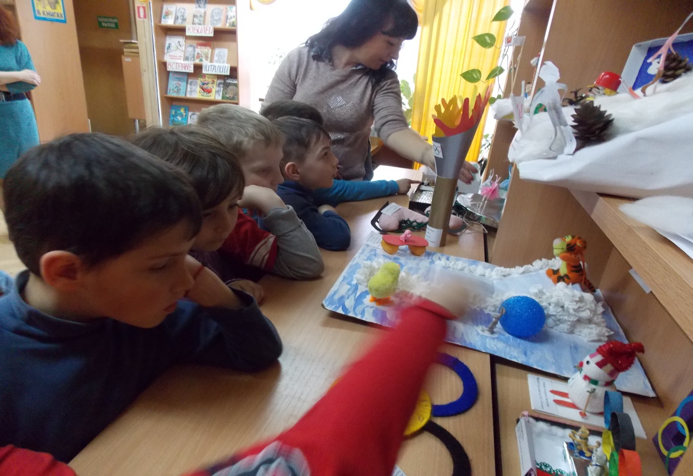
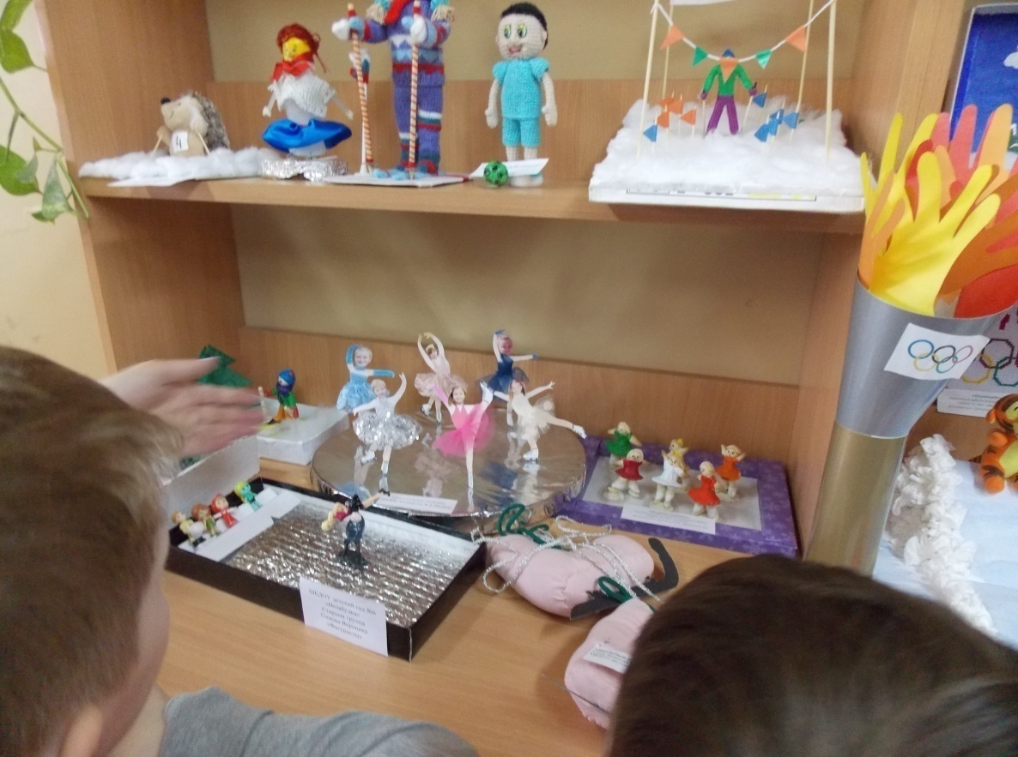
Март
Конкурс поделок на тему спорта
Детский отдел центральной библиотеки
Апрель.
Познавательно – игровая программа
«Быть здоровым Я хочу»

Slide 18
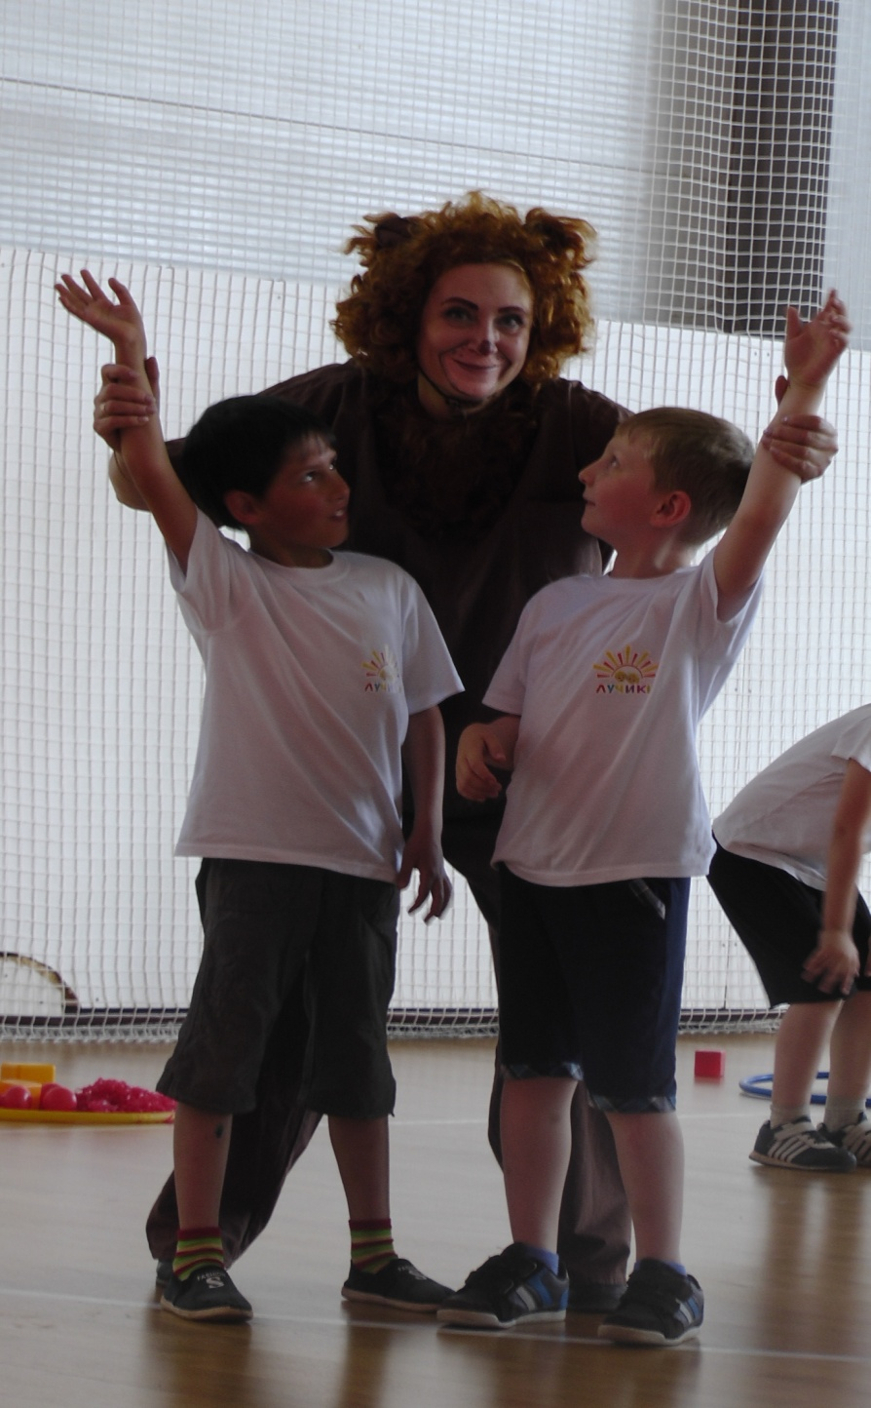
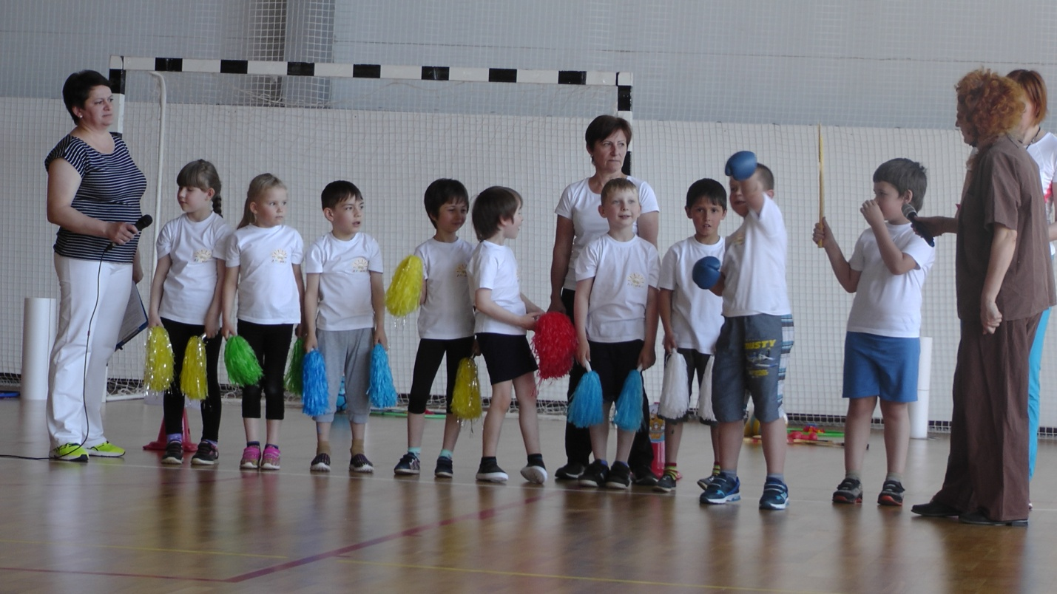
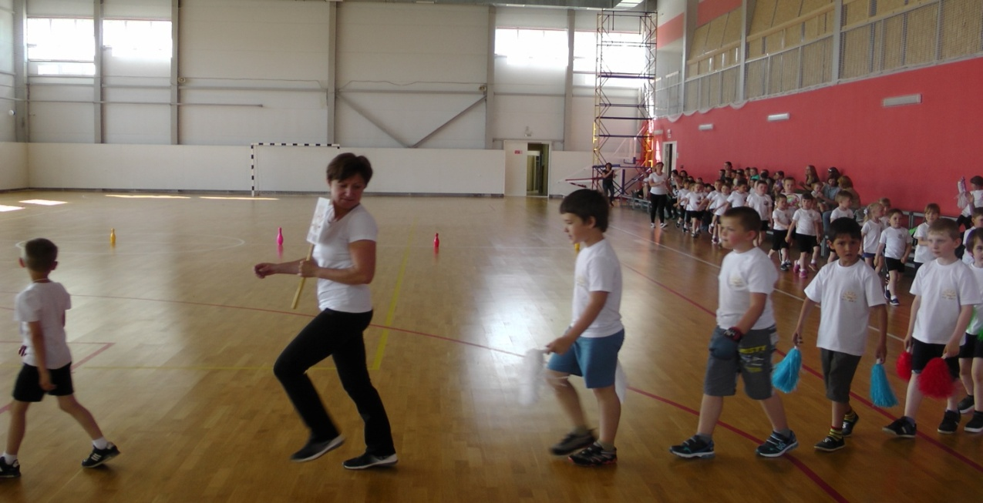
Май
Малые летние Олимпийские игры
Спортивный комплекс города.

Slide 19
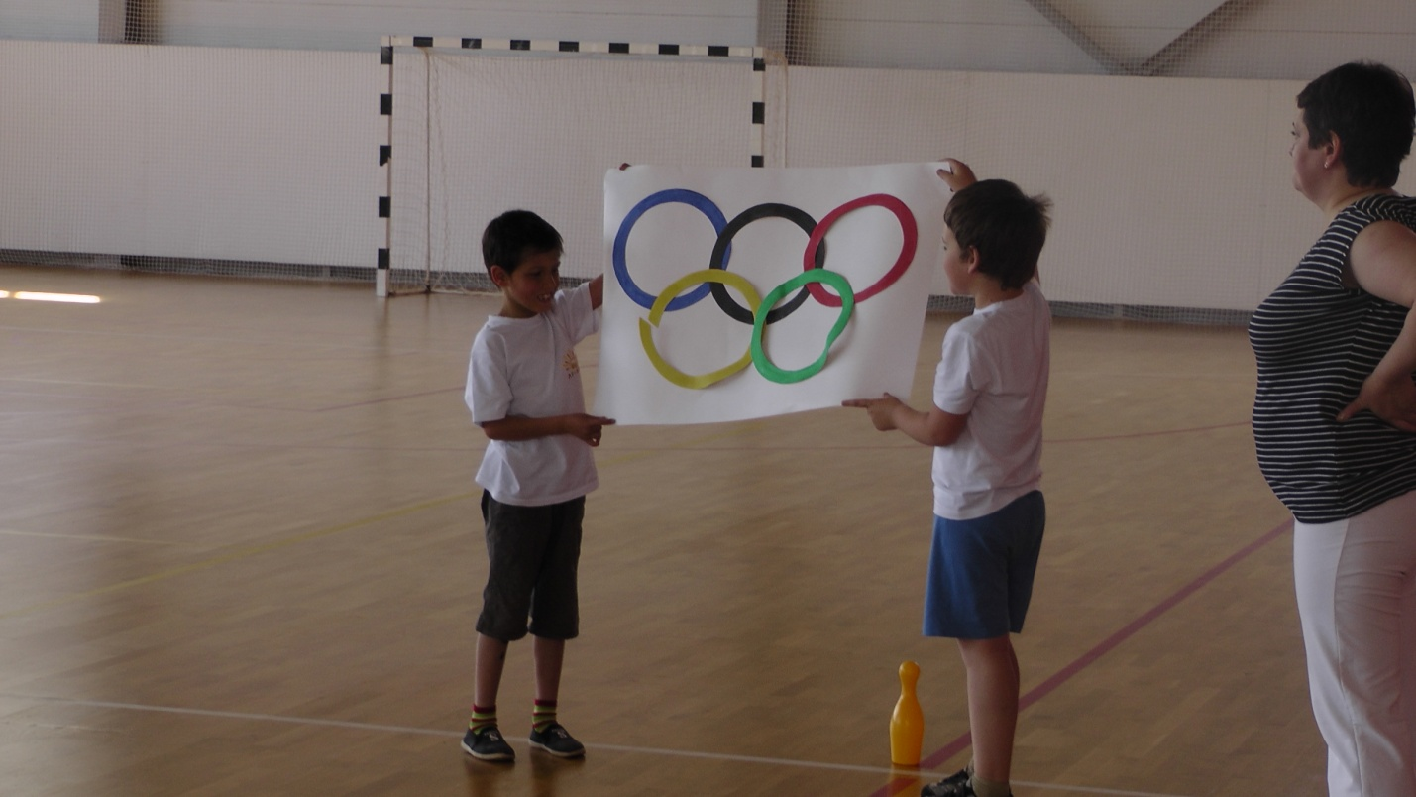
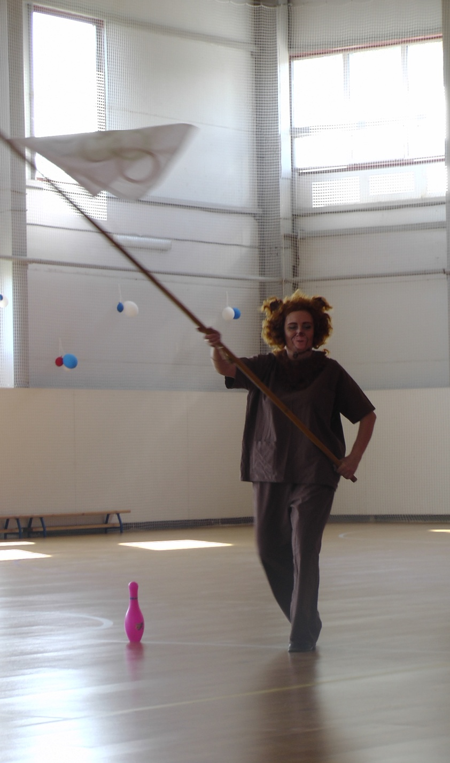
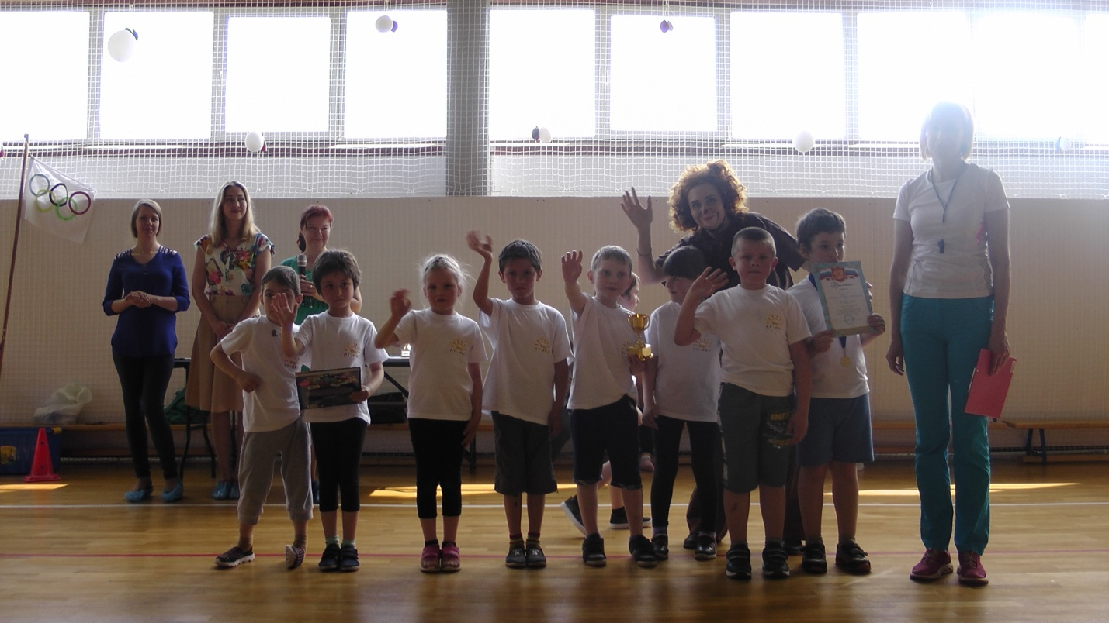
Наша команда «Лучики» завоевала 3 место

Slide 20
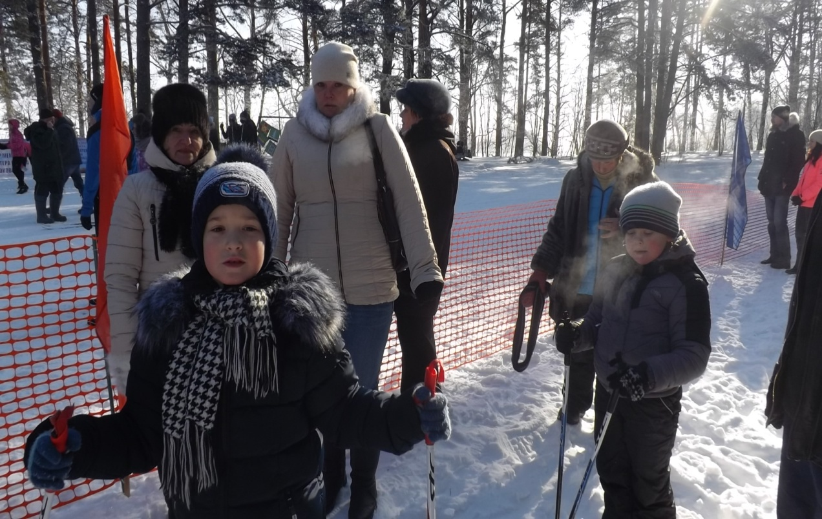
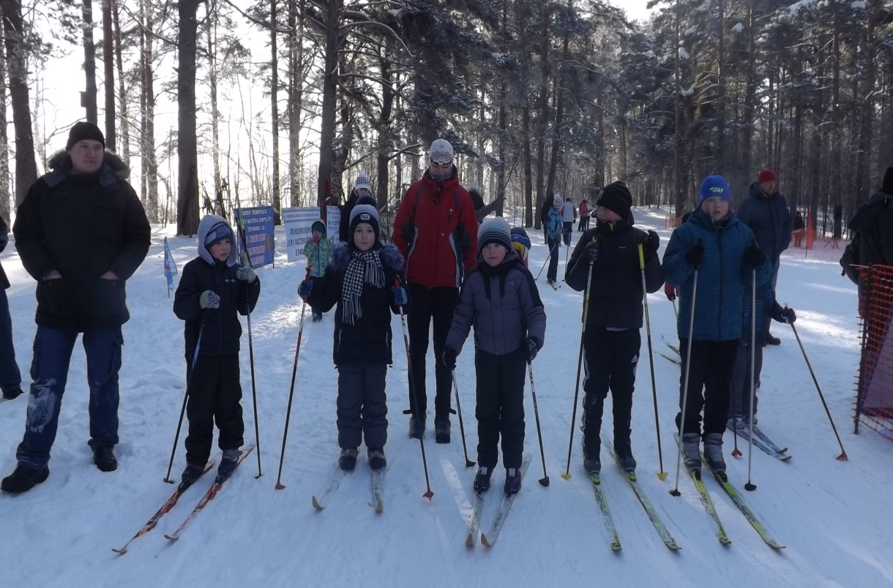
Работа с родителями:
- Привлечение к совместному участию в спортивных соревнованиях;
- Совместное творчество с детьми в реализации проекта
«О, спорт! –ты зодчий!»;
- Изготовление атрибутики для болельщиков и для проведения соревнований;

Slide 21
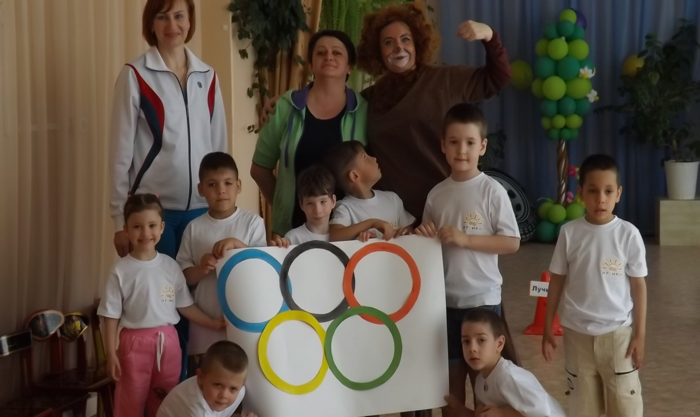
3 этап: заключительный.
Создание мультимидийной презентации для детей «Мы – спортсмены!»

Slide 22
